Slide 1
Struktura orgánu ochrany veřejného zdraví a jeho kompetence
Bc. Lada Cinegrová
garant sekce pracovníků hygienické služby
Bratislava 10. června 2024

Slide 2
Orgán ochrany veřejného zdraví
Je jedinou složkou státu, která se specializuje na odborné usměrňování primární prevence nemocí a má dohled nad dodržováním zákonných ustanovení k ochraně veřejného zdraví.
Svoje poslání realizuje vymáháním práva na ochranu veřejného zdraví a aktivitami zaměřenými na předcházení vzniku nemocí, na podporu zdraví, na zlepšování životního stylu a posilování zdraví.
Ochrana zdraví
Souhrn činností a opatření k vytváření a ochraně zdravých životních a pracovních podmínek a k zabránění šíření infekcí a hromadně se vyskytujících onemocnění.

Slide 3
Zákon č. 258/2000 Sb. o ochraně veřejného zdraví a o změně některých souvisejících zákonů
od jeho schválení proběhlo již 66 změn
Zákon zapracovává příslušné předpisy Evropské unie a upravuje v návaznosti na přímo použitelné předpisy Evropské unie:
Práva a povinnosti fyzických a právnických osob v oblasti ochrany a podpory veřejného zdraví
Soustavu orgánů ochrany veřejného zdraví, jejich působnosti a pravomoc
Úkoly dalších orgánů veřejné správy v oblastech ochrany a podpory veřejného zdraví a hodnocení a snižování hluku z hlediska dlouhodobého průměrného hlukového zatížení životního prostředí

Slide 4
Krajské hygienické stanice
Mezi orgány veřejného zdraví patří KHS, které jsou přímo řízeny Ministerstvem zdravotnictví České republiky.
Krajské hygienické stanice (KHS) jsou správním úřadem zřízeným § 82 odst. 1 zákona č. 258/2000 Sb. o ochraně veřejného zdraví a o změně některých souvisejících zákonů.
Na území České republiky je zřízeno 14 krajských hygienických stanic (Hygienická stanice hlavního města Prahy, KHS Jihočeského kraje, KHS Jihomoravského kraje, KHS Karlovarského kraje, KHS Kraje Vysočina, KHS Královehradeckého kraje, KHS Libereckého kraje, KHS Moravskoslezského kraje, KHS Olomouckého kraje, KHS Pardubického kraje, KHS Plzeňského kraje, KHS Středočeského kraje, KHS Ústeckého kraje, KHS Zlínského kraje)

Slide 5
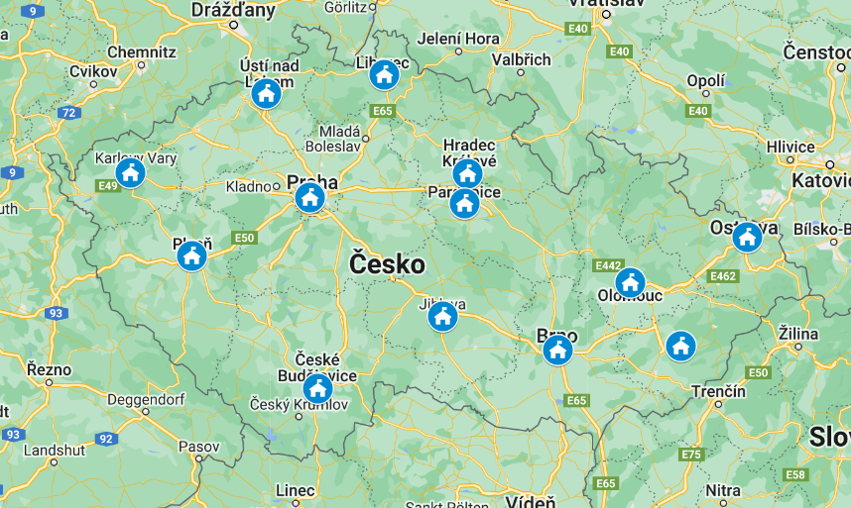
Krajské hygienické stanice

Slide 6
Krajské hygienické stanice
Na základě ustanovení § 82 odst. 2 zákona č. 258/2000 Sb. o ochraně veřejného zdraví KHS:
Vykonávají SZD nad dodržováním zákazů a plnění dalších povinností stanovených přímo použitelnými předpisy Evropské unie včetně dodržování zásad správné výrobní praxe a ochrany zdraví při práci
Rozhodují o opatřeních k předcházení vzniku a šíření infekčních onemocnění
Řeší problematiku rizikové práce
Posuzují nemoci z povolání
Projednávají přestupky na úseku ochrany veřejného zdraví
Uplatňují stanoviska k územně plánovací dokumentaci z hlediska ochrany veřejného zdraví včetně hodnocení a řízení zdravotních rizik
Plní úkoly dotčeného správního úřadu

Slide 7
Krajské hygienické stanice
Nařizují mimořádná opatření při epidemii a nebezpečí jejího vzniku
Nařizují mimořádná opatření k ochraně zdraví fyzických osob při výskytu nebezpečných a z nebezpečnosti podezřelých výrobků
Vykonávají SZD nad plněním povinnosti zaměstnavatele zajistit pracovnělékařské služby
Provádějí hodnocení a řízení zdravotních rizik z hlediska prevence negativního ovlivnění zdravotního stavu obyvatelstva
Spolupracují se správními úřady a s orgány samosprávy při tvorbě regionální zdravotní politiky ochrany a podpory veřejného zdraví
Podílejí se na vzdělávání lékařů a zdravotnických pracovníků
Podílejí se na úkolech integrovaného záchranného systému

Slide 8
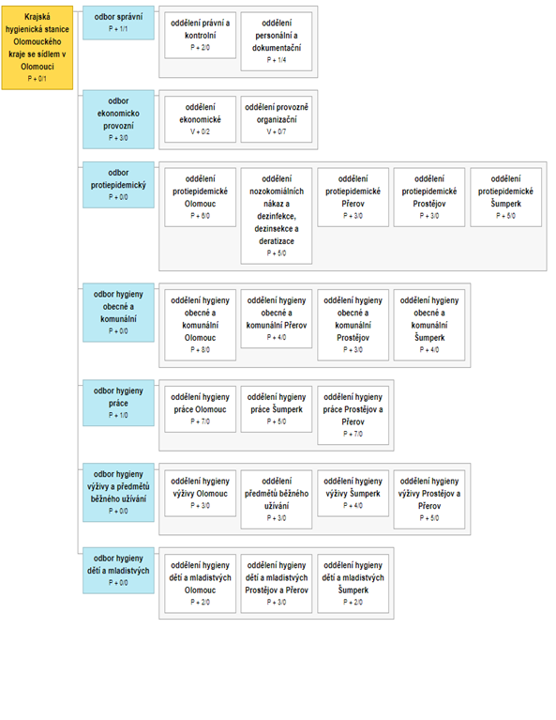
Organizační struktura
KHS Olomouckého kraje

Slide 9
Předmět činnosti hygieny výživy
Vydává rozhodnutí, povolení, osvědčení a plní další úkoly státní správy v ochraně a podpoře veřejného zdraví, a to včetně výkonu státního zdravotního dozoru (SZD) v oblasti:
  hygienických požadavků na pitnou vodu v potravinářských podnicích
  hygienických požadavků na provozovny stravovacích služeb
  uvádění potravin na trh v provozovnách stravovacích služeb
  ochrany zdraví před škodlivými účinky návykových látek
  ochrany spotřebitele v provozovnách stravovacích služeb
Posuzuje provozní řády individuálních zdrojů (studní) určených pro dodávku pitné vody v provozovnách stravovacích služeb.
Řeší podněty týkající se stravovacích služeb
Zjišťuje příčiny poškození nebo ohrožení zdraví a zamezení šíření infekčních onemocnění z potravin
Prověřuje znalosti nutné k ochraně veřejného zdraví u fyzických osob vykonávající činnosti epidemiologicky závažné
Organizuje zkoušky ze znalosti hub a vydává osvědčení o odborné způsobilosti

Slide 10
Předmět činnosti hygieny výživy
Provádí kontroly dané zákonem č. 634/1992 Sb. o ochraně spotřebitele
V rámci systému rychlého varování RASFF vyhledává a ověřuje výskyt nebezpečných nebo z nebezpečí podezřelých potravin
Plní úkoly dotčeného správního úřadu v řízení dle stavebního zákona – vydává stanoviska a závazná stanoviska k projektovým dokumentacím, ke změnám užívání, ke kolaudačním řízení,….
Podílí se na provozu zdravotnických informačních systémů (IS HV – registr provozovatelů potravinářských provozů)
Aktivně spolupracuje s ostatními dozorovými orgány, dozorující potraviny (KVS, SZPI)
Organizuje vzdělávací aktivity určené pro provozovatele a pracovníky potravinářských podniků
Podílí se na vzdělávání budoucích zdravotnických pracovníků
Zabývá se sběrem informací týkajících se nežádoucích zdravotních reakcí neinfekčního charakteru po konzumaci potraviny v rámci projektu NUTRAVIGILANCE

Slide 11
Předmět činnosti předmětů běžného užívání
Vydává rozhodnutí, povolení a plní další úkoly státní správy v ochraně a podpoře veřejného zdraví včetně SZD nad dodržováním zákazů a plněním dalších povinností v oblasti hygienických požadavků a bezpečnosti předmětů běžného užívání, které zahrnují:
  Materiály a předměty určené pro styk s potravinami
  Kosmetické přípravky
  Výrobky pro děti ve věku do 3 let (včetně nabízených jako použité – secondhandy)
Prověřuje znalosti nutné k ochraně veřejného zdraví u fyzických osob přicházejících při pracovních činnostech epidemiologicky závažných do přímého styku s kosmetickými přípravky nebo jejich ingrediencemi
Nařizuje mimořádná opatření k ochraně zdraví fyzických osob při výskytu nebezpečných a z nebezpečnosti podezřelých výrobků, pokud není příslušné ministerstvo zdravotnictví české republiky, a rozhoduje o uvolnění výrobků na trh nebo do oběhu
O výskytu nebezpečných a z nebezpečnosti podezřelých výrobků, které poškodily nebo mohou poškodit zdraví fyzických osob a nevyskytují se v tržní síti pouze ojediněle, informuje ministerstvo zdravotnictví
Plnění úkoly dotčeného správního úřadu v řízeních dle stavebního zákona při vydávání závazných stanovisek k projektovým dokumentacím provozoven výrobců předmětů běžného užívání a velkých technologických celků potravinářských provozů.
Provádí hodnocení a řízení zdravotních rizik v rozsahu daném zákonem č. 258/2000sb.

Slide 12
Předmět činnosti předmětů běžného užívání
Kontroluje dodržování legislativní povinnosti upravující obsah látek v předmětech určených pro styk s potravinami, hračkách, kosmetických přípravcích, výrobcích pro děti ve věku do 3 let
Kontroluje plnění povinností týkajících se prevence, uvádění obalů na trh nebo do oběhu, jejich označování a opakovaného použití v případě obalů kosmetických přípravků
Kontroluje dodržování povinností výrobce, dovozce, distributora a maloobchodního prodejce elektronických cigaret, náhradních náplní do nich a bylinných výrobků určených ke kouření
Zajišťuje provedení příslušných opatření v oblasti PBU a elektronických cigaret, náhradních náplní do nich a bylinných výrobků určených ke kouření v souvislosti s hlášením nebezpečných výrobků evropským systémem rychlého varování RAPEX a RASFF
Řeší podněty spotřebitelů, orgánů státní správy a samosprávy v oblasti PBU, elektronických cigaret, náhradních náplní do nich a bylinných výrobků určených ke kouření, obalů kosmetických přípravků
Podílí se na provozu informačních systémů (IS PBU - registr předmětů běžného užívání a elektronických cigaret; ROP - registr oznámených potravin – modul registrace přeshraničního prodeje elektronických cigaret a náhradních náplní do nich; CPNP - evropský portál notifikace kosmetických přípravků; EU–CEG - společná vstupní brána pro elektronické cigarety, náhradní náplně do nich; ICSMS - informační a komunikační systém pro oblast dozoru nad trhem zřízený evropskou komisí, který umožňuje výměnu informací mezi dozorovými orgány nad trhem s nepotravinářskými výrobky členských států EU o provedených kontrolách výrobků se zjištěními)

Slide 13
Předmět činnosti hygieny obecné a komunální
Vydává rozhodnutí, povolení, osvědčení a plní další úkoly státní správy v ochraně a podpoře veřejného zdraví, včetně výkonu státního zdravotního dozoru v oblasti:
  Hygienických požadavků na pitnou a teplou vodu,
  Hygienických požadavků na výrobky přicházející do přímého styku s pitnou, teplou a surovou vodou, na úpravu vody a vodárenské technologie,
  Hygienických požadavků na přírodní a umělá koupaliště a sauny,
  Hygienických požadavků na vnitřní prostředí staveb pro obchod a pro shromažďování většího počtu obyvatel a pobytových místností v ubytovacích zařízeních (mimo bytových jednotek v rodinných a bytových domech)
  Hygienických požadavků na výkon činností epidemiologicky závažných (kadeřnictví a holičství, manikúry, pedikúry, solária, kosmetické služby, masérské, regenerační a rekondiční služby, živnosti, při kterých je porušována integrita kůže)
  Hygienických požadavků na ubytovací služby
  Ochrany před hlukem v chráněném venkovním a vnitřním prostoru staveb, v chráněném venkovním prostoru (v mimopracovním prostředí)
  Ochrany před nadlimitním přenosem vibrací na fyzické osoby v chráněném vnitřním prostoru staveb (v mimopracovním prostředí)
  Neionizujícího záření v provozovnách činností epidemiologicky závažných, kde se k péči o tělo používá zdroj neionizujícího záření.

Slide 14
Předmět činnosti hygieny obecné a komunální
Posuzuje provozní řády vodovodů pro veřejnou potřebu, veřejných studní a individuálních zdrojů (studní) určených pro dodávku pitné vody do zařízení, v nichž vykonává státní zdravotní dozor.
Posuzuje provozní řády koupališť, saun, činností epidemiologicky závažných a ubytovacích služeb.
Provádí kontrolu kvality vody na povrchových vodách v lokalitách uvedených v seznamu vod určených ke koupání v přírodě, sestaveným ministerstvem zdravotnictví české republiky.
Prověřuje znalosti nutné k ochraně veřejného zdraví u fyzických osob vykonávajících činnosti epidemiologicky závažné.
Řeší podněty v oblasti životních podmínek (hluk, vibrace, voda apod.)
Podílí se na provozu zdravotnických informačních systémů (např. IS pivo - registr kvality pitné a rekreační vody).

Slide 15
Předmět činnosti hygieny obecné a komunální
Nařizuje mimořádná opatření k ochraně zdraví fyzických osob při výskytu nejakostních či z porušení jakosti podezřelých vod, při živelných pohromách a jiných mimořádných událostech, pokud není příslušné ministerstvo zdravotnictví české republiky, a rozhoduje o jejich ukončení.
Provádí hodnocení a řízení zdravotních rizik v rozsahu daném zákonem č. 258/2000 Sb.
Plní úkoly dotčeného správního úřadu v řízeních dle stavebního zákona, a to vydává stanoviska k územně plánovací dokumentaci a závazná stanoviska k projektovým dokumentacím.
Plní úkoly dotčeného správního úřadu v procesu SEA, EIA a IPPC.
Plní povinnosti vyplývající ze zákona č. 256/2001 sb., o pohřebnictví a o změně některých zákonů, ve znění pozdějších předpisů.
Podílí se na úkolech integrovaného záchranného systému.
Podílí se na vzdělávání budoucích zdravotnických pracovníků.
Spolupracuje se správními úřady a s orgány samosprávy při tvorbě regionální zdravotní politiky ochrany a podpory veřejného zdraví a při rozvoji opatření vedoucích ke zlepšování zdravotního stavu a kvality života obyvatelstva v regionu.

Slide 16
Předmět činnosti hygieny PRáce
Dozor v oblasti ochrany zdraví zaměstnanců při práci před riziky plynoucími z fyzikálních, chemických a biologických faktorů pracovních podmínek, mikroklimatických podmínek, z fyzické a duševní zátěže s cílem zamezení vzniku poškození zdraví z práce a také šetření nemocí z povolání, zaměřený na:
  Kontrolu požadavků na pracoviště a pracovní prostředí
  Kontrolu hodnocení zdravotních rizik na pracovišti
  Kontrolu kategorizace prací
  Kontrolu rizikových prací včetně jejich evidence
  Kontrolu zajištění školení zaměstnanců z možných zdravotních rizik na pracovišti
  Kontrolu zajištění a používání OOPP
  Kontrolu biologických činitelů na pracovišti
  Kontrolu likvidace azbestu
  Kontrolu nakládání s nebezpečnými chemickými látkami a přípravky včetně biocidů a přípravků na ochranu rostlin
  Kontrolu zajištění pracovnělékařských služeb
  Kontrolu zdrojů elektromagnetického záření v životním prostředí a na pracovištích.
  Kontrolu pracovišť s lasery

Slide 17
Předmět činnosti hygieny PRáce
Posuzuje a vydává rozhodnutí k provozním řádům individuálních zdrojů (studní) určených pro dodávku pitné vody do zařízení, v nichž vykonává státní zdravotní dozor.
Plní úkoly dotčeného správního úřadu v řízeních dle stavebního zákona, a to vydává závazná stanoviska k projektovým dokumentacím.
Posuzuje a vydává stanoviska k bezpečnostním dokumentacím zařízení v souladu se zákonem č. 224/2015 sb., o prevenci závažných havárií způsobených vybranými nebezpečnými chemickými látkami nebo směsmi a o změně zákona č. 634/2004 Sb., o správních poplatcích, ve znění pozdějších předpisů (zákon o prevenci závažných havárií).
Posuzuje a vydává vyjádření k provozním řádům zařízení ke sběru, výkupu a likvidaci odpadů dle zákona č. 541/2021 Sb., o odpadech.
Posuzuje a vydává rozhodnutí k zařazení prací do kategorií v souladu se zákonem č. 258/2000 Sb.,
Posuzuje hlášení prací s azbestem v souladu se zákonem č. 258/2000 sb. ve spojení s vyhláškou č. 432/2003 sb., kterou se stanoví podmínky pro zařazování prací do kategorií, limitní hodnoty ukazatelů biologických expozičních testů, podmínky odběru biologického materiálu pro provádění biologických expozičních testů a náležitosti hlášení prací s azbestem a biologickými činiteli, ve znění pozdějších předpisů
Rozhoduje o stanovení přípustných expozičních limitů a nejvyšších přípustných expozičních limitů na pracovišti.
Řeší podněty týkající se pracoviště, a nakládání s chemickými látkami a směsmi či působení neionizujícího záření.

Slide 18
Předmět činnosti hygieny PRáce
Zajišťuje přezkoušení odborné způsobilosti pro nakládání s chemickými látkami a chemickými přípravky klasifikovanými jako akutně toxické kategorie 1 nebo 2.
Podílí se na přezkoušení odborné způsobilosti pro získání osvědčení pro provádění speciální ochranné dezinfekce, dezinsekce a deratizace.
Na základě žádostí z příslušného pracovně - lékařského pracoviště provádí ověřování podmínek vzniku onemocnění pro účely posuzování nemocí z povolání nebo ohrožení nemocí z povolání a v souvislosti s tím zajišťuje odběr vzorků.
Vydává závazné vyjádření orgánu ochrany veřejného zdraví pro účely posuzování nemocí z povolání nebo ohrožení nemocí z povolání.
V rámci své činnosti se podílí na provozování informačního systému kategorizace prací (kapr).
Spolupracuje na plnění úkolů integrovaného záchranného systému.
Provádí hodnocení a řízení zdravotních rizik v rozsahu daném zákonem č. 258/2000 sb.
Podílí se na vzdělávání budoucích zdravotnických pracovníků.
Podílí se na poskytování znalostí týkajících se ochrany zdraví lidí v rámci kurzů k získání osvědčení či znalostí pro aplikaci přípravků na ochranu rostlin podle zákona č. 326/2004 Sb.

Slide 19
Předmět činnosti odboru epidemiologie
Vykonává státní zdravotní dozor, zejména dozírá, zda kontrolované osoby plní povinnosti stanovené k ochraně veřejného zdraví v oblasti:
  Hygienických požadavků na provoz zdravotnických zařízení léčebně preventivní péče a ústavů sociální péče,
  Předcházení vzniku a šíření infekčních onemocnění,
  Ochranné dezinfekce, dezinsekce a deratizace,
  Postupu při zjištění výskytu infekčního onemocnění.
Provádí odborné posuzování projektové dokumentace při rekonstrukci a výstavbě zdravotnických zařízení.
Provádí šetření k ověření podmínek vzniku přenosných infekčních onemocnění pro účely posuzování nemocí z povolání.
Podílí se na provozu zdravotnických informačních systémů.
Provádí hodnocení a řízení zdravotních rizik v rozsahu daném zákonem č. 258/2000 Sb.
Spolupracuje a podílí se na plnění úkolů integrovaného záchranného systému.
Podílí se vzdělávání zdravotnických pracovníků, zajišťuje přednáškovou činnost v rámci odborných seminářů.
Spolupracuje se správními úřady a s orgány samosprávy při tvorbě regionální zdravotní politiky ochrany a podpory veřejného zdraví a při rozvoji opatření vedoucích ke zlepšování zdravotního stavu a kvality života obyvatelstva v regionu.

Slide 20
Předmět činnosti odboru epidemiologie
Protiepidemické oddělení
Provádí opatření proti vzniku a šíření infekčních onemocnění, včetně mimořádných opatření při vzniku epidemie.
Sleduje výskyt všech nákaz podléhajících hlášení.
Organizuje, řídí a kontroluje preventivní protiepidemická opatření a hlášení přenosných onemocnění.
Kontroluje proočkovanost proti přenosným nemocem v rámci pravidelného, zvláštního a mimořádného očkování stanoveného ve vyhlášce 537/2010 Sb., o očkování proti infekčním nemocem.
Metodicky vede a koordinuje činnosti odborných konzultantů v oborech pohlavních nemocí (PN) a tuberkulózy (TBC).
Zajišťuje sběr, zpracování a analýzu epidemiologických dat.

Slide 21
Předmět činnosti odboru epidemiologie
Oddělení nozokomiálních nákaz a dezinfekce, dezinsekce a deratizace
Zabývá se prevencí a represí nozokomiálních nákaz.
Zabývá se hodnocením mikrobiologické kontaminace prostředí a hygienické úrovně provozu ve zdravotnických zařízeních.
Provádí kontrolu dezinfekce a sterilizace ve zdravotnických zařízeních.
V případě výskytu infekčních onemocnění ve zdravotnických zařízeních provádí protiepidemická opatření včetně metodického vedení v problematice prevence nozokomiálních nákaz (NN).
Eviduje výskyt nákaz podléhajících hlášení.
Řeší podněty občanů.
Zabývá se správou a metodickým vedením činností směřujících k ochraně zdraví fyzických osob a k ochraně životních a pracovních podmínek před původci a přenašeči infekčních onemocnění, škodlivými a epidemiologicky významnými členovci (klíšťata, komáři), hlodavci a dalšími živočichy včetně jejich monitoring výskytu.
Metodicky vede provádění opatření u nákaz s přírodní ohniskovostí (např. Klíšťové encefalitidy, leptospirózy) a v ohniscích výskytu parazitárních nákaz.
Kontroluje úroveň práce fyzických a právnických osob činných v oblasti ochranné DDD.
Zajišťuje provádění zkoušek a vydávání osvědčení o odborné způsobilosti v oboru speciální ochranné DDD.

Slide 22
Předmět činnosti hygieny dětí a mladistvých
Vydává rozhodnutí, povolení, osvědčení a plní další úkoly státní správy v ochraně a podpoře veřejného zdraví, včetně výkonu státního zdravotního dozoru v oblasti ochrany veřejného zdraví dětí a mladistvých, a to v zařízeních:
  Školy zapsané do školského rejstříku - mateřská škola, základní škola, střední škola (gymnázium, střední odborná škola a střední odborné učiliště), konzervatoř, vyšší odborná škola, základní umělecká škola a jazyková škola s právem státní jazykové zkoušky
  Školská zařízení zapsaná do školského rejstříku - školská zařízení pro zájmové vzdělávání, školská účelová zařízení, školská výchovná a ubytovací zařízení, školská zařízení pro výkon ústavní výchovy nebo ochranné výchovy a školská zařízení pro preventivně výchovnou péči
  Provozovny živnosti, jejíž náplní je péče o děti do 3 let věku nebo výchova, výuka a nebo mimoškolní vzdělávání dětí nad 3 roky věku v předškolním zařízení, soukromé škole nebo zařízení sloužícím odbornému vzdělávání dětí a mladistvých, nezařazených do rejstříku škol a školských zařízení
  Zařízení sociálně výchovné činnosti a zařízení pro děti vyžadující okamžitou pomoc
  Dětské skupiny
  Zařízení školního stravování a ostatní stravovací služby pro děti a mladistvé
  Zotavovací akce a jiné podobné akce pro děti
  Školy v přírodě
  Venkovní hrací plochy s pískovištěm určené pro hry dětí

Slide 23
Předmět činnosti hygieny dětí a mladistvých
Posuzuje provozní řády individuálních zdrojů (studní) určených pro dodávku pitné vody do zařízení, v nichž vykonává státní zdravotní dozor.
Hodnotí a usměrňuje režim dne zohledňující věkové a fyzické zvláštnosti dětí a mladistvých, podmínky jejich pohybové výchovy a otužování, podmínky odborného výcviku a učební praxe, režim stravování včetně pitného režimu v zařízeních pro výchovu a vzdělávání.
Prověřuje znalosti nutné k ochraně veřejného zdraví u fyzických osob vykonávajících činnosti epidemiologicky závažné ve stravovacích zařízeních pro děti a mladistvé.
Podílí se na šetření alimentárních nákaz v těchto stravovacích službách a navrhuje příslušná opatření k zamezení jejich šíření.
Řeší podněty v oblasti hygieny dětí a mladistvých.
Podílí se na provozu zdravotnických informačních systémů (např. IS HDM – informační systém hygieny dětí a mladistvých).
Provádí hodnocení a řízení zdravotních rizik v rozsahu daném zákonem č. 258/2000 Sb.
Plní úkoly dotčeného správního úřadu v řízeních dle stavebního zákona, dle školského zákona, dle zákona č. 247/2014 Sb., o poskytování péče o dítě v dětské skupině
Podílí se na úkolech integrovaného záchranného systému.
Podílí se na vzdělávání budoucích zdravotnických pracovníků.
Spolupracuje se správními úřady a s orgány samosprávy při tvorbě regionální zdravotní politiky ochrany a podpory veřejného zdraví a při rozvoji opatření vedoucích ke zlepšování zdravotního stavu a kvality života dětí a mladistvých v regionu.

Slide 24
PODPORA ZDRAVÍ
Krajské hygienické stanici náleží v oblasti zdravotní politiky a podpory zdraví podle § 82, odst. 2, písm. t) a u) zákona č. 258/2000 Sb.,
Tvorba, příprava, organizace a lektorování vlastních preventivních programů „buď HIV negativní, chraň si svůj život“, „jíme zdravě, pestře, hravě“, „jsem nezávislý, nekouřím“ a „zvedni se ze židle“.
Tvorba zdravotní politiky
Zpracování hodnocení zdravotního stavu obyvatelstva a stanovení priorit pro řešení zjištěných problémů.
Metodická pomoc a spolupráce s vládními i nevládními organizacemi v oblasti prevence nemocí, zvyšování zdravotní gramotnosti a odpovědnosti občanů za vlastní zdraví.
Průběžná realizace aktivit v souladu se „Zdravím 2030“
Spolupráce se státním zdravotním ústavem na realizaci projektů podpory zdraví.
Spolupráce na odborných článcích ve vědeckých časopisech
Spolupráce na zahraničních projektech a studiích
Besedy, přednášky a semináře pro vybrané cílové skupiny obyvatelstva.

Slide 25
Státní zdravotní ústav
příspěvková organizace Ministerstva zdravotnictví se sídlem v Praze
úkoly a postavení SZÚ jsou stanoveny v § 86 zákona č. 258/2000 Sb. a v opatření ministryně zdravotnictví č.j. 31334/2002 ze dne 17.12.2002,
statutárním orgánem ústavu je ředitel, kterého jmenuje a odvolává na návrh HH ČR ministr zdravotnictví,
SZÚ je zřízen:
k přípravě podkladů pro národní zdravotní politiku
pro ochranu a podporu zdraví
k zajištění metodické a referenční činnosti na úseku ochrany veřejného zdraví,
k monitorování a výzkumu vztahů podmínek a zdraví,
k mezinárodní spolupráci,
ke kontrole kvality poskytovaných služeb k ochraně veřejného zdraví
k postgraduální výchově k lékařských oborech ochrany veřejného zdraví
pro zdravotní výchovu obyvatelstva

Slide 26
Státní zdravotní ústav
SZÚ je zdravotnické zařízení
je oprávněn zpracovávat za účelem podkladů pro tvorbu státní zdravotní politiky a sledování dlouhodobých trendů výskytu infekčních a jiných hromadně vyskytujících onemocnění údaje o:
  zdraví fyzických osob v souvislosti s předcházením vzniku a šíření infekčních onemocnění,
  ohrožení nemocí z povolání a jiných poškození zdraví z práce,
  o expozici fyzických osob škodlivinám v pracovním a životním prostředí
  o epidemiologii drogových závislostí
  (tyto informace předávat orgánům ochrany veřejného zdraví)

Slide 27
Zdravotní ústavy
na základě zákona č. 115/2012 Sb., se změnil zákon č. 258/2000 Sb. (s účinností od 1.6.2012). Změnou zákony byly zřízeny v České republice 2 Zdravotní ústavy (z původních 14), a to:
  Zdravotní ústav se sídlem v Ostravě
  (je největší institucí svého druhu v ČR a ve střední Evropě)
  Zdravotní ústav se sídlem v Ústí nad Labem

Slide 28
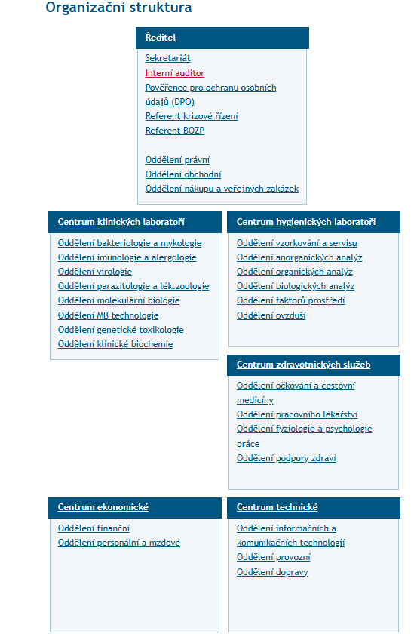
Organizační struktura zdravotního ústavu
se sídlem v Ostravě

Slide 29
Služby poskytované zdravotním ústavem se sídlem v ostravě
Hygienické laboratoře (analýzy vod, ovzduší, potravin, potravinových doplňků, krmiv, kosmetiky, předmětů pro styk s potravinami a s vodou, výrobky pro děti, biologického materiálu, zdravotnické prostředky, písky, zeminy, sedimenty, měření fyzikálních faktorů – hluk, vibrace, osvětlení ……)
Klinické laboratoře (vyšetření rizikových nákaz, infekčnosti klíšťat, PCR diagnostik,…..)
Zdravotnické služby (poradny HIV, očkování a cestovní medicína, imunologická a alergologická ordinace, odběry krve, oddělení fyziologie a psychologie práce, očkování veřejnosti proti chřipce, Covid-19, ….)

Slide 30
Použité zdroje
Základní informace - SZÚ | oficiální web státního zdravotního ústavu v praze (szu.cz)
Krajské hygienické stanice | NZIP
Ochrana veřejného zdraví – ministerstvo zdravotnictví (gov.cz)
Zdravotní ústav se Sídlem v ostravě (zuova.cz)
Krajská hygienická stanice olomouckého kraje v olomouci (khsolc.cz)
258/2000 sb. Zákon o ochraně veřejného zdraví (zakonyprolidi.cz)

Slide 31

Děkuji za pozornost

